Slide 1


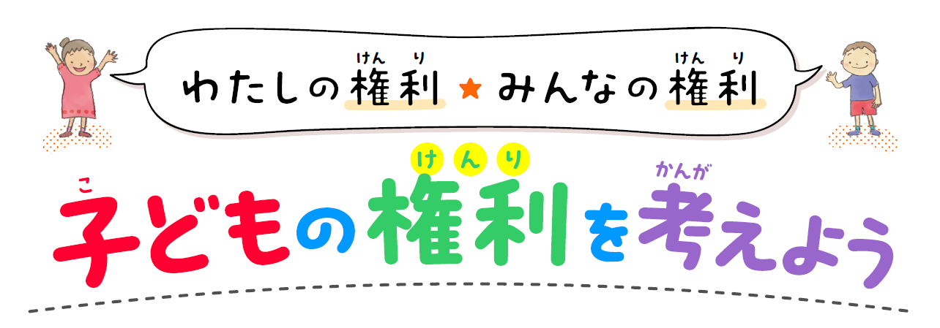


まな
ユニセフと学ぼう！

Slide 2

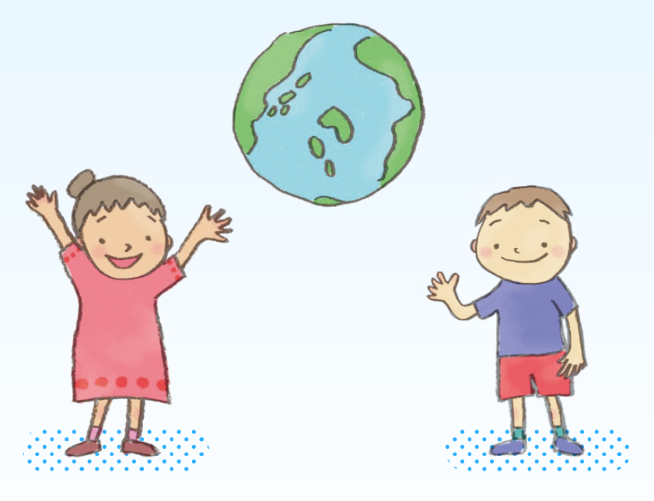
ユニセフって？
ユニセフ
（国際連合児童基金）
こく さい れん ごう じ どう き きん
Notes:
通常のユニセフ教室のような感じで：
・みんなはユニセフって聞いたことありますか？などの声がけ
・ユニセフとは：国連の機関&正式な名前は「国際連合児童基金」
・ではユニセフってどんなことをしている？
問いかけをしながら次のページへ

Slide 3
ユニセフって？
せかい
いのち
せいちょう
世界の子どもたちの命と成長を守ること
すべての子どもたちの権利を守ること
けん り
Notes:
ユニセフは、世界の子どもたちの命や健康（成長）を守ること、
そして、すべての子どもたちの権利を守るために世界中で活動している
例えば、下記のような言葉がけ：
・「子どもたちの権利」という言葉が出てきましたね
・今日はこの「子どもの権利」について、みんなで学んでいきましょう

Slide 4
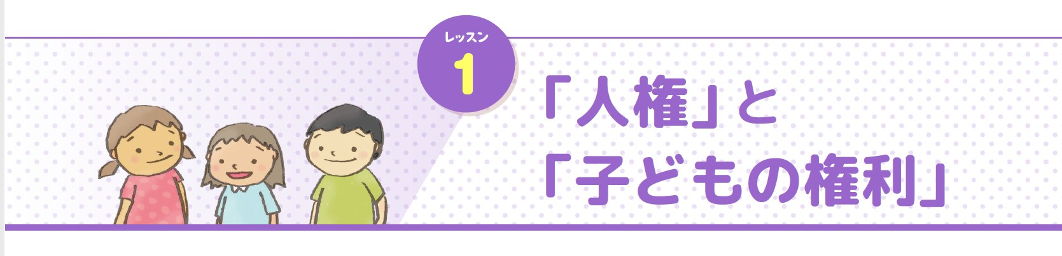
じん けん
けん り
じん けん
「人権」ってなんだろう？
じん けん
けん り
「人権」とか「権利」って・・・？
Notes:
「子どもの権利」について考える前に、まず「人権」ってなんだろう？
「権利」ってなんだろう？そんなところから一緒に考えてみよう
「人権」とか「権利」と聞いて、どんなことを思い浮かべる？
挙手して自由に発言してもらう
＆ あれば簡単にコメント

Slide 5

人権とは
命や人としての価値が守られ、
自分らしく、幸せに生きていくために、すべての人が生まれながら
にもっている権利
じん けん
いのち
か ち
けん り
Notes:
児童から出た発言を踏まえつつ
「人権」とは…（読み上げる）
ポイント
「すべての人がもっている」こと
児童のみんなはもちろん、先生やおうちの人、まわりで子どもたちを支えてくれているおとなたちもみんなもっているものであることを理解する

Slide 6
人権は
みんなが平等にいつももっていて
ごほうびとしてもらえるものでは
なく、何かのばつとしてだれかが
うばい取ることもできない
じん けん
びょうどう
と
Notes:
ポイント
みんなが平等にもっている
ごほうびとしてもらえるものでもなく
罰としてだれかが奪い取ることもできない
みんながうまれながらに無条件にもっているもの

Slide 7
じん けん
けん り
けん り
「子どもの権利」って？
げんき
そだ
ひつよう
みんなが元気に育つために必要なものって何だろう？
Notes:
問いかけ
・「子どもの権利」って何だろう？
・みんなが元気に育つために必要なものってどんなものがある？
児童から発言してもらう
& あればコメント

Slide 8
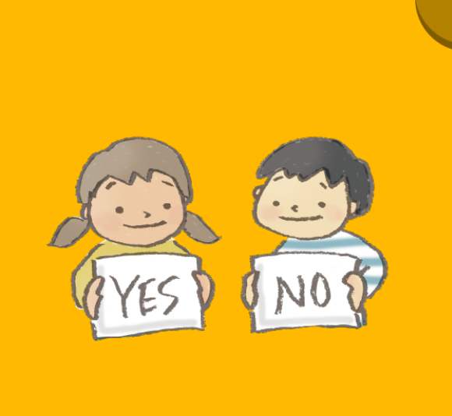
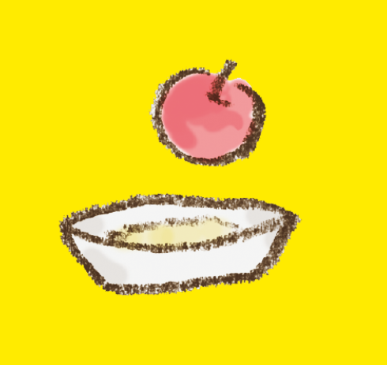
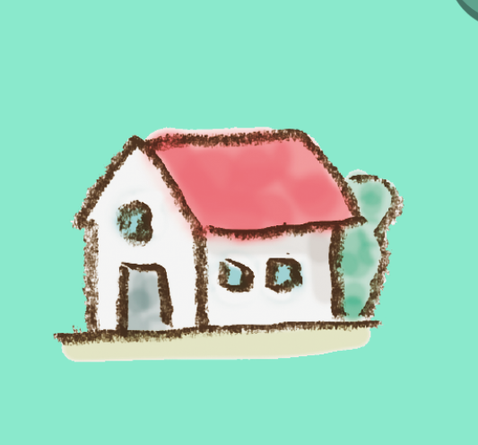

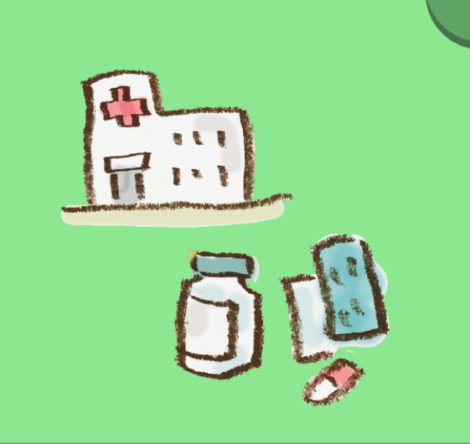
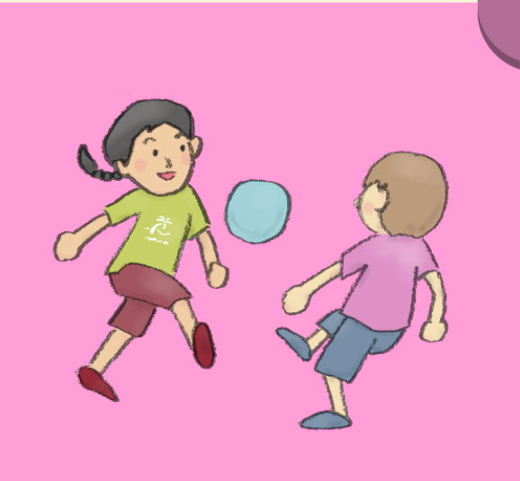
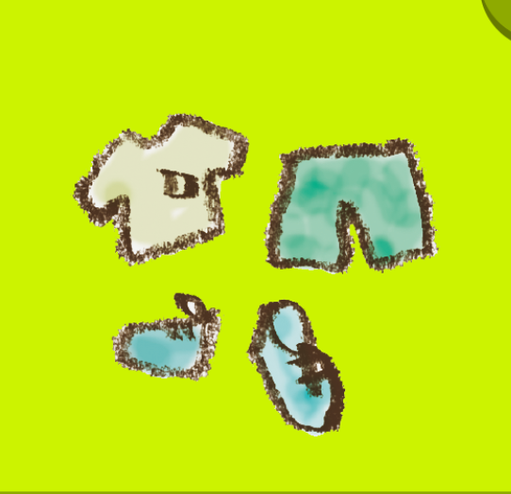
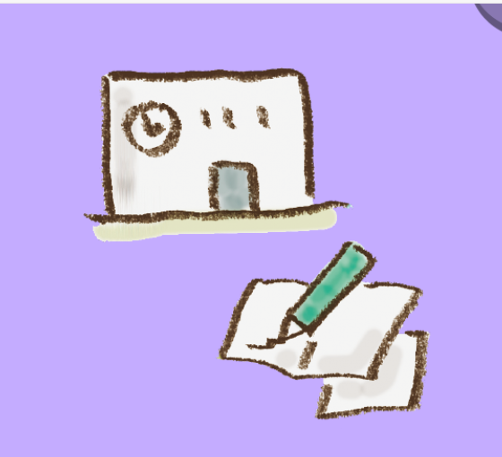
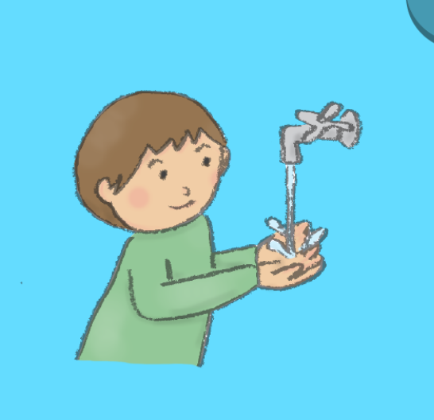
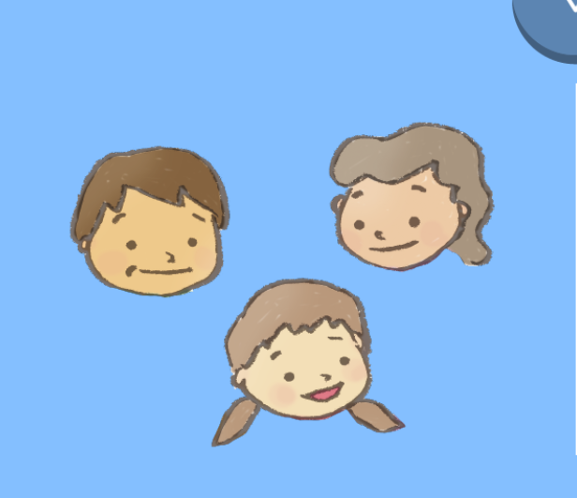
みんなが元気に育つために必要なもの
きいてもらえること
食べもの
うち
びょういん
くすり
ゆめ
きぼう
きるもの
あそぶこと
休むこと
きれいな水
トイレ
学ぶこと
おうちの人
Notes:
児童からの発言もふまえつつ
ひとつずつクリックしながら見ていく

Slide 9
しあわ
子どもたちが人間らしく幸せに、
元気に成長していくために必要なこと
にんげん
げんき
せいちょう
ひつよう
けん り
「子どもの権利」
Notes:
これまでに一緒に考えてきた、「みんなが人間らしく幸せに、
そして元気に成長していくために必要な、さまざまなものやこと」
これらのすべてが「子どもの権利」
ポイント
この教室にいるみんな、ひとりひとりがもっている大切なもの

Slide 10
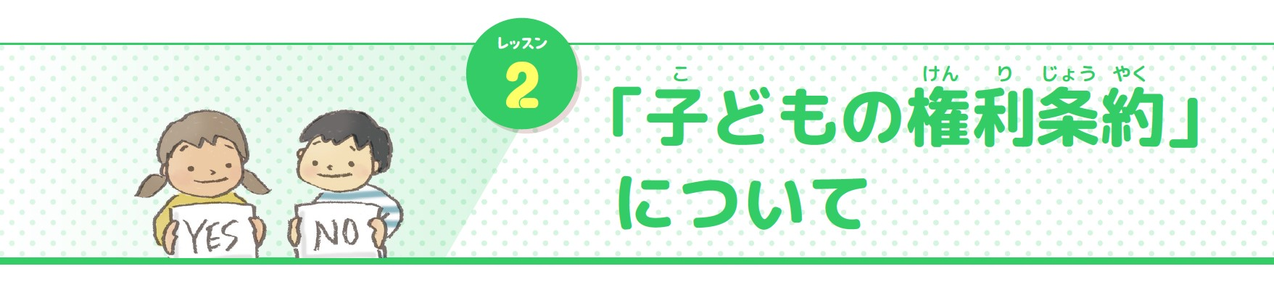
けん り じょう やく
「子どもの権利条約」って？
じょうやく
条約って何だろう？
Notes:
では、「子どもの権利条約」って何だろう？
「条約」という言葉を聞いたことはある？

Slide 11
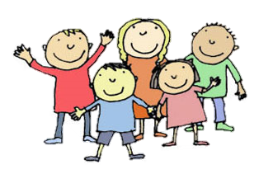
けん り じょう やく
「子どもの権利条約」
子どもたちの権利を
世界の国ぐにで定めた
国際的なきまり
けん り
せ かい
くに
さだ
こく さい てき
Notes:
「条約」とは国際的に定められた決まり
（「国際的」が難しければ「世界の国々が集まって考えて決まり」とか？）
「子どもの権利条約」は、子どもたちのもっているさまざまな権利を、世界のたくさんの国の人々が話し合いながら、条約としてまとめたもの
1989年に国連に入っているすべての国が賛成してできた条約
ポイント
日本もこの条約に入っていて、つまり日本の政府が、「この条約に書かれている子どもたちの権利を守ります」と約束している
みんなにとって、とても大切な条約！！

Slide 12
けん り じょう やく
「子どもの権利条約」
か
どんなことが書いてあるの？
Notes:
では「子どもの権利条約」にはどんなことが書いてあるのだろう？
少し具体的に見てみよう

Slide 13
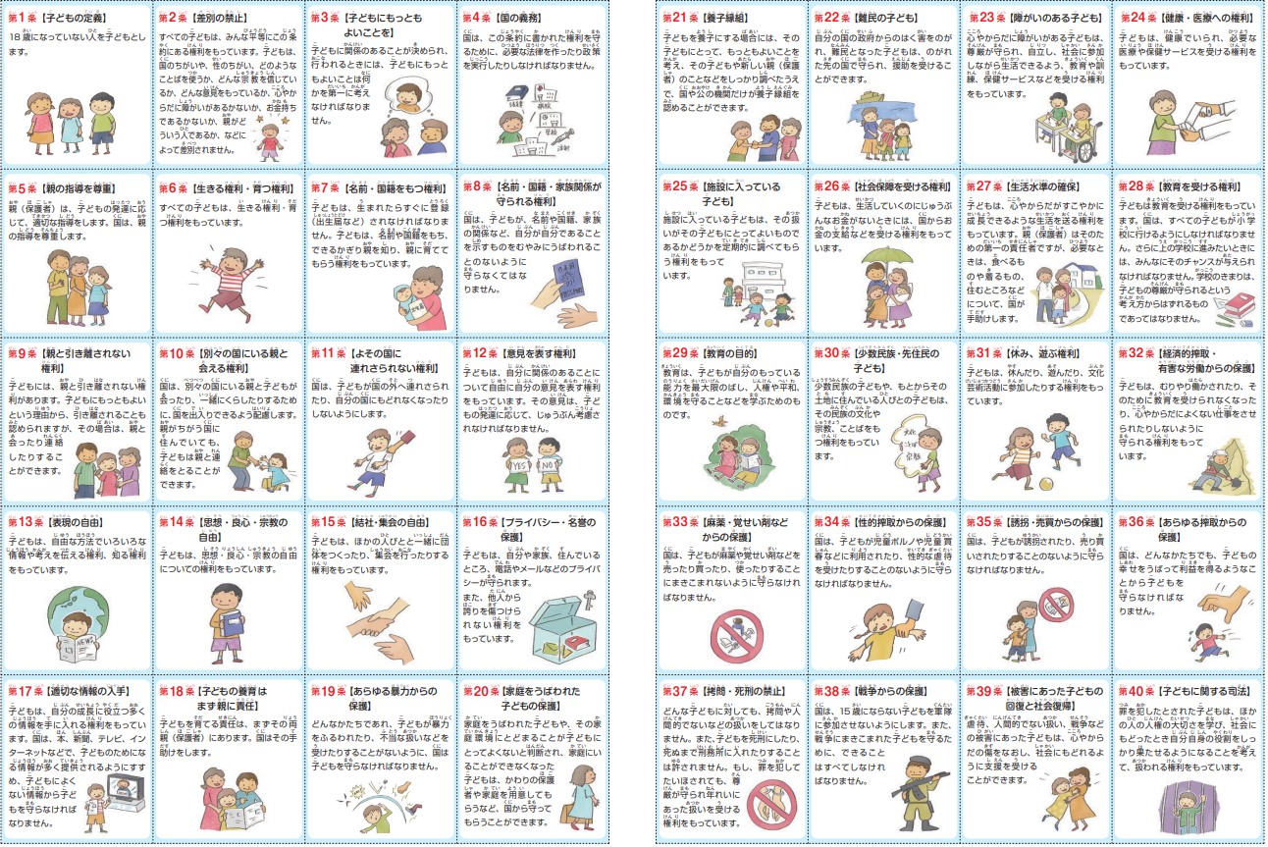
「子どもの権利条約」１～４０条
こ
けんりじょうやく
じょう

Slide 14
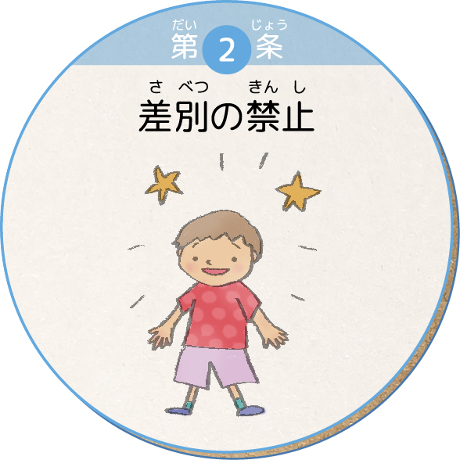
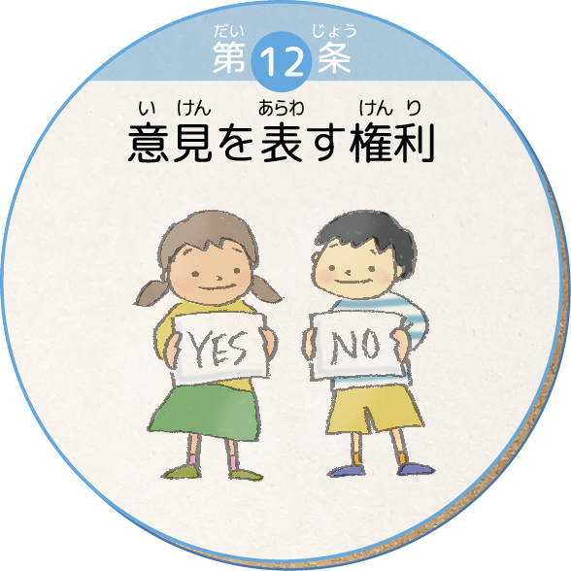
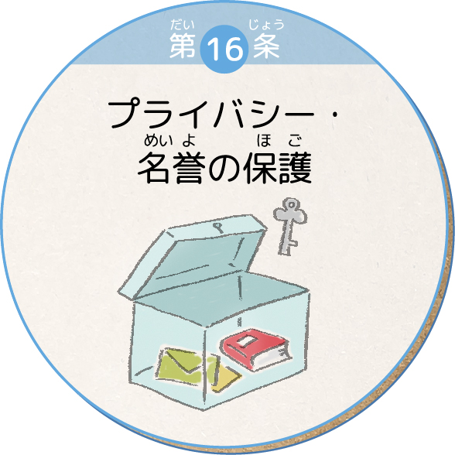
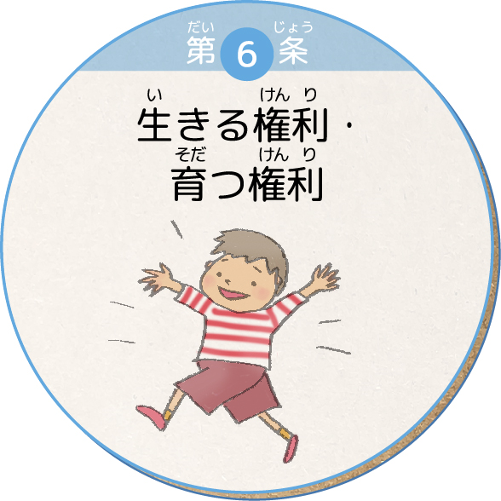
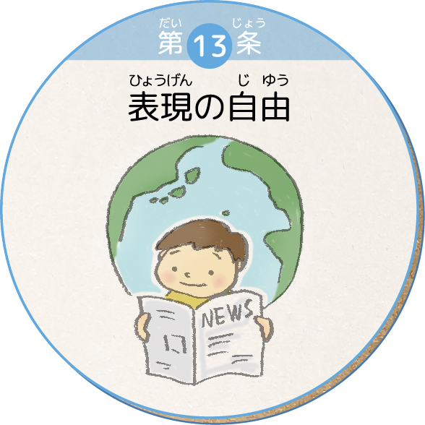
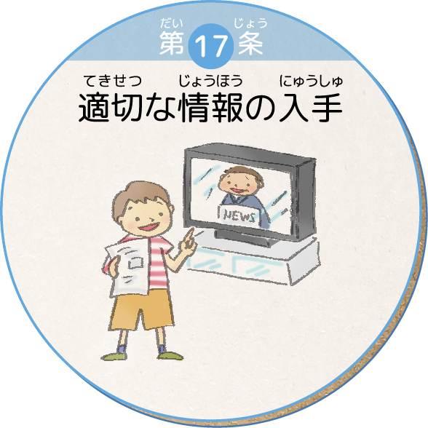
「子どもの権利条約」

Slide 15
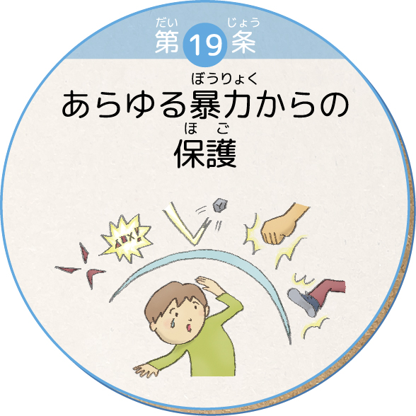
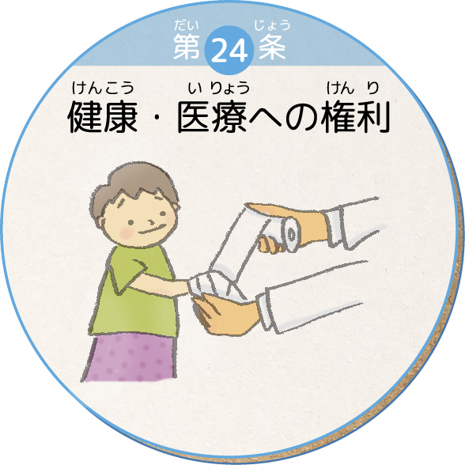



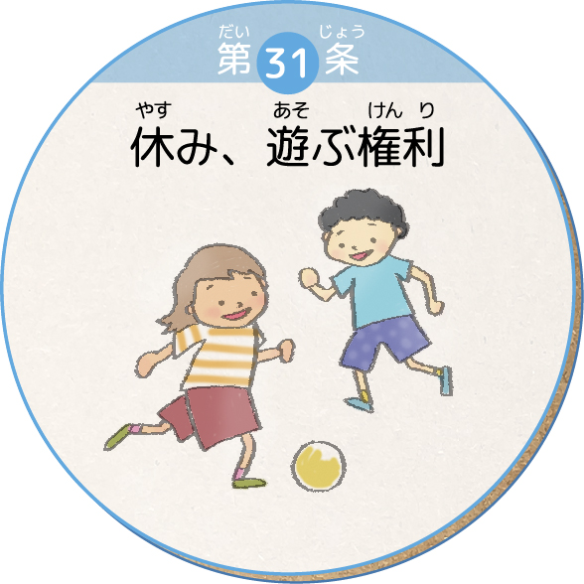
「子どもの権利条約」

Slide 16
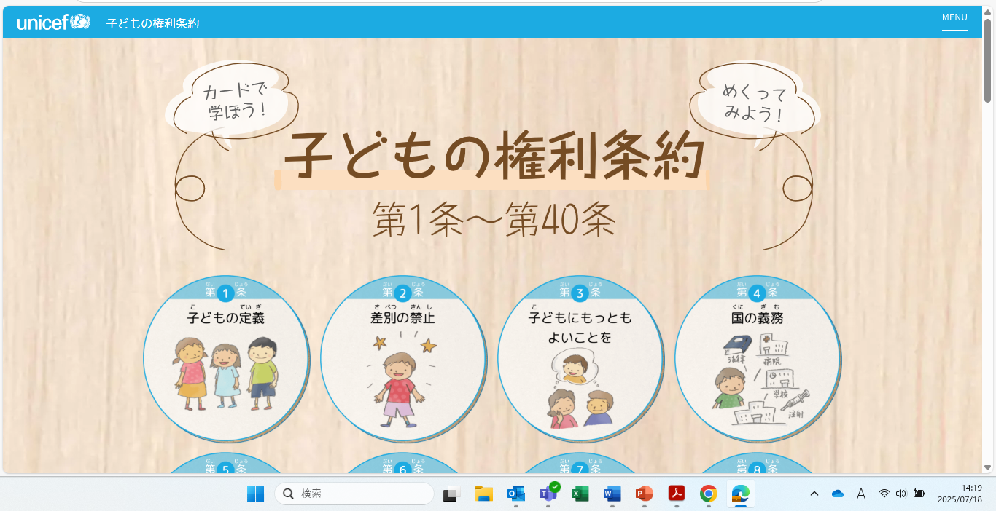
https://www.unicef.or.jp/crc/card/

Slide 17

かんがえてみよう
わたしの権利 みんなの権利
けん り
けん り
グループで話し合ってみよう
☆ わたしの権利、守られているかな？
☆ みんなの権利、守れているかな？
けん り
けん り
Notes:
ここからはグループに分かれて、学校での生活をふりかえりながら、みんなで話し合ってみよう
グループでは、こんなことを考えてみよう：
・学校生活では、どんな権利がよく守られている？
・逆に、どんな権利はあまり守られていないと感じる？
・自分にとって守られているかな？
・まわりの友達の権利も守られているかな？
10分程度？話し合い
その後、少し発表してもらう：
・どんな権利はよく守られていると思ったか？
・どんな権利はあまり守られていないと感じたか？
それはどうして？どんな時？どんな状況？など
ポイント
子どもたち自身が、学校生活を「子どもの権利」という視点から見てみること
先生方も考えられるとよい！

Slide 18
かんがえてみよう
わたしの権利 みんなの権利
けん り
けん り
グループで話し合ってみよう
☆ よいクラスづくりにはどの権利が大切？
☆ 問題は何だろう？どうしたら解決できる？
けん り
かいけつ
Notes:
つぎに、みんなのクラスをよくしていくためには、特にどの権利が大事か考えてみよう
クラスでもっと守っていきたいと思う権利はある？
それはどうして？
どうしたらもっと守れるようになるだろう？
グループワーク（15分程度？）
その後、少し発表してもらう
※もし時間がなければ、途中まで行い、2時間目に引き継いでもらってもよいかも？

Slide 19
かんがえてみよう
わたしの権利 みんなの権利
けん り
けん り
はっぴょう
クラスで発表してみよう ＆ ふりかえり
☆ 他のグループからはどんな意見がでた？
☆子どもの権利についてどんなことを学んだ？
いけん
Notes:
つぎに、みんなのクラスをよくしていくためには、特にどの権利が大事か考えてみよう
クラスでもっと守っていきたいと思う権利はある？
それはどうして？
どうしたらもっと守れるようになるだろう？
グループワーク（15分程度？）
その後、少し発表してもらう
※もし時間がなければ、途中まで行い、2時間目に引き継いでもらってもよいかも？

Slide 20
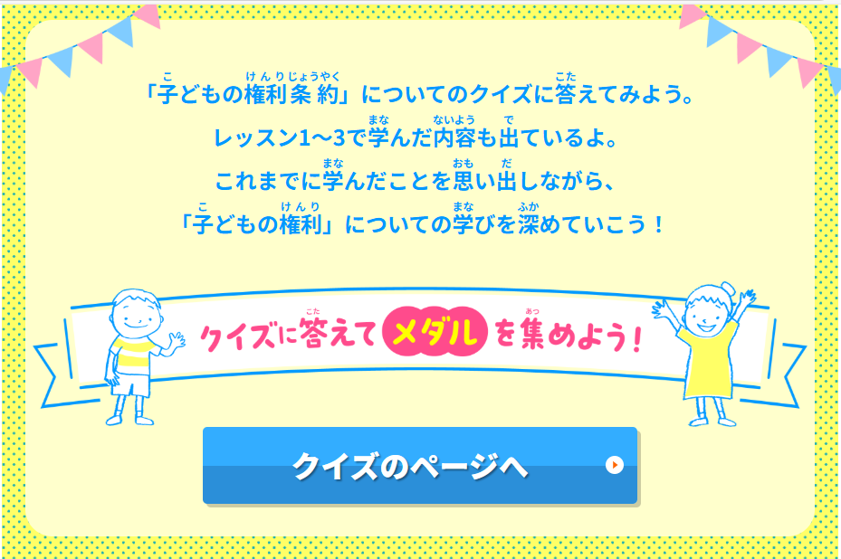
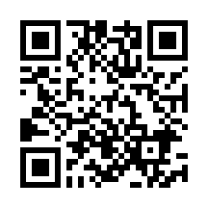
けんり
「子どもの権利」クイズにちょうせん！
https://www.unicef.or.jp/crc/kodomo/activity/

